Slide 1
ỦY BAN NHÂN DÂN QUẬN LONG BIÊN
TRƯỜNG TIỂU HỌC NGỌC LÂM
MÔN ĐẠO ĐỨC
LỚP 1
BÀI 10: ĐI HỌC ĐÚNG GIỜ
GV: Đỗ Thị Kiều Hoa
Lớp 1A6

Slide 2
Khởi động

Slide 3
Bài hát: “Đi học”

Slide 4
Khám phá

Slide 5
Khám phá
Em đồng tình hoặc không đồng tình với việc làm của bạn nào? Vì sao?Theo em việc đi học đúng giờ mang lại lợi ích gì?

Slide 6
Khám phá
Em cần làm gì để đi học đúng giờ ?

Slide 7
Luyện tập

Slide 8
Luyện tập
Việc nào nên làm? Việc nào không nên làm? Vì sao?

Slide 9
Luyện tập
Hãy chia sẻ với các bạn những việc em đã làm để đi học đúng giờ.

Slide 10
Vận dụng

Slide 11
Vận dụng
Em sẽ khuyên bạn điều gì ?
Nhanh lên con,
muộn học rồi !

Slide 12
Vận dụng
Em cùng bạn thực hiện đi học đúng giờ.

Slide 13
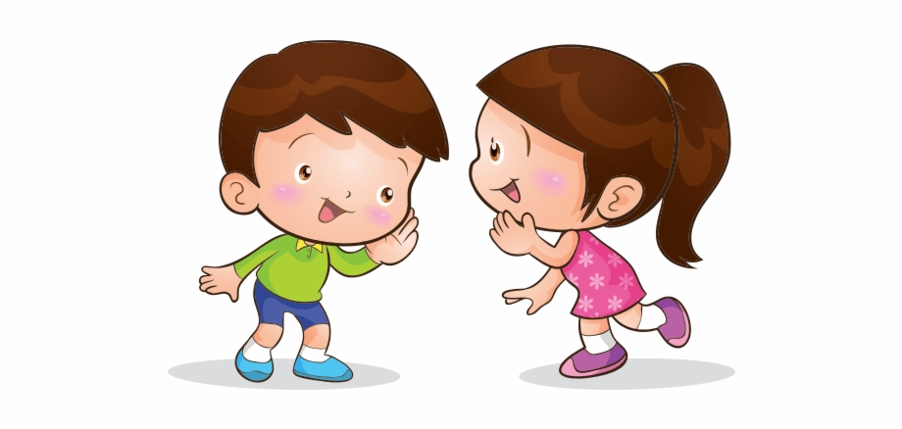
Vận dụng
Nội quy mình nhớ khắc ghi
Đến trường học tập em đi đúng giờ.

Slide 14
TIẾT HỌC KẾT THÚC

